Slide 1
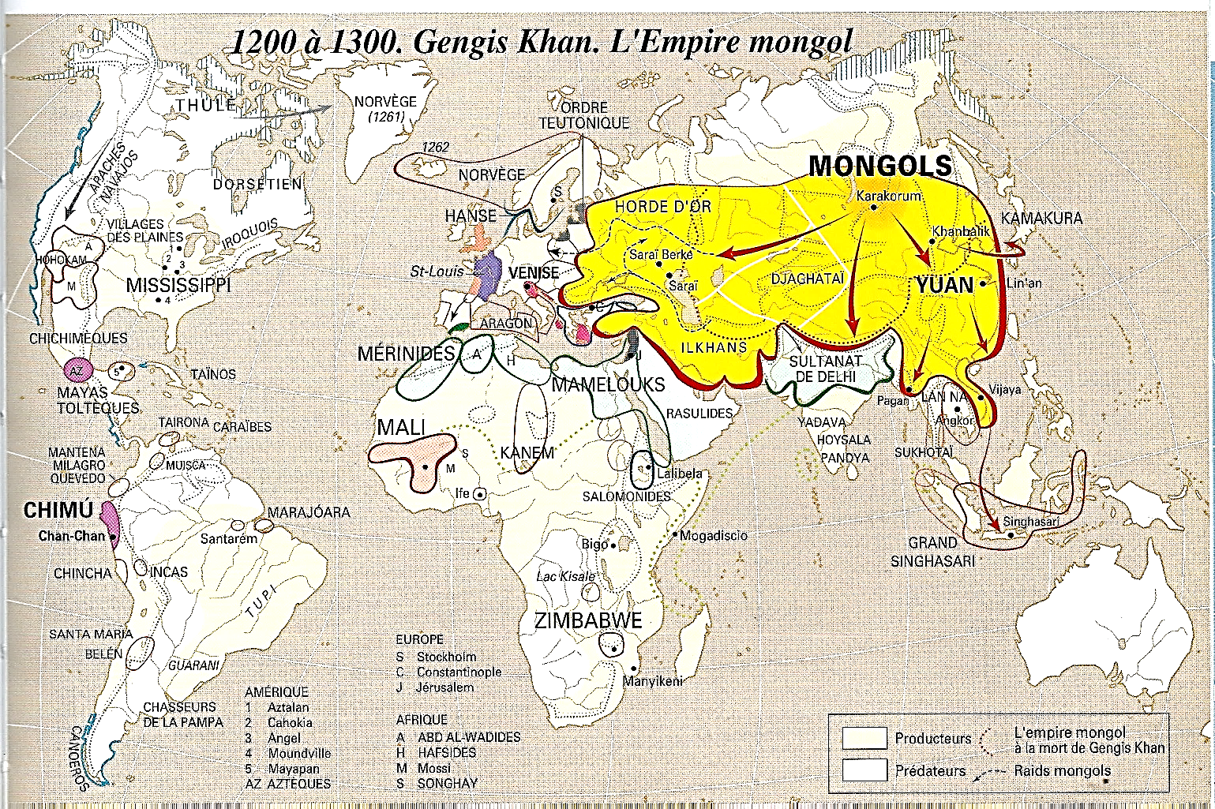
2) 1206-1364 : La tornade mongole : disparitions de la Birmanie et de l’Empire khmer ; Les 1^{ers} royaumes thaïs
1206-1294 : Au nord de l’Asie, la tornade mongole : naissance et expansion de l’Empire mongol
*1206-1294
La tornade mongole
Au nord de l’Asie, naissance et extension de l’Empire mongol
Dans lequel est inclus
La Chine des Yuan
*Conséquence
De cet événement continental
Une reconfiguration de l’Indochine
*Récit en quatre temps…
1206-1294

Slide 2
1238-1364 : Attaques des Mongols venus de Chine : Résistances du Dai Viêt et du Champa ; Déstabilisation de la Birmanie ; Déclin et reflux de l’Empire khmer ; …
1) 1250 : 1^{ères} attaques mongoles…
*1253 : Au nord…
Le Nanzhao est envahi
*1253-57-83-85 : A l’est…
Le Dai Viêt et le Champa
Subissent de nombreuses attaques
Mais ils parviennent à résister
NB : 1293 : Expédition sino-mongole à Java
A revoir…
*En revanche…
1253-1287
1253
1257
N
H
N
P
1285
H
I
I
1283
A
1293

Slide 3
1238-1364 : Attaques des Mongols venus de Chine : Résistances du Dai Viêt et du Champa ; Déstabilisation de la Birmanie ; Déclin et reflux de l’Empire khmer ; …
2) 1287 : Attaquée et vassalisée par les Mongols
La Birmanie de Pagan est déstabilisée…
*Rappel : Pour la Chine, accès direct au Bengale
*L’Empire khmer n’est pas attaqué
Mais en déclin, il doit abandonner
Ses possessions du nord
*Deux conséquences…
1253-1287
1253
1257
N
H
1287
P
1285
I
1283
A
1293

Slide 4
1238-1364 : … Naissances des quatre royaumes thaïs : Sukhothaï, Lan Na, Siam et Lan Xang ; …
3) Profitant du déclin des Birmans
Du recul des Khmers ; Et du fait également…
De l’invasion mongole du Nanzhao…
Les Thaïs poursuivent leur migration vers le sud
Et dans la plaine du Ménam
Ils fondent quatre royaumes…
a) 1238 : Au centre, le Sukhothaï
b) 1296 : Au nord, le Lan Na
c) 1350 : Au sud, le Siam
Capitale : Ayutthaya ou Ayuthia ; Et enfin…
d) 1353 : Dans le haut-Mékong
Le Lan Xang, futur Laos
Capitale : Luang Prabang
*Et enfin…
1238-1353
1253
1257
N
H
P
1353
L
1285
S
1296
L
L
I
S
1238
1283
A
A
1350
A
L
1293

Slide 5
1238-1364 : … Scission de la Birmanie en deux : royaume des Chans thaïs d’Ava et royaume des Môn de Pégou
4) Au XIVe siècle, à l’ouest…
La Birmanie de Pagan déstabilisée
Se scinde en deux royaumes…
*1287 : Au sud…
Le royaume môn de Pégou
*1310 : Au nord de Pagan, les Chans (thaïs) Fondent le royaume de Pinya ; Qui…
*1364 : Prend le nom d’Ava…
1287-1364
1253
1257
N
1364
H
A
P
1353
L
1285
1287
L
1296
P
I
S
1238
1283
A
1350
A
1293

Slide 6
*Bilan…
*1350 : Après la tornade mongole…
*A l’ouest, la Birmanie…
Soumise aux Mongols de Chine
Partagée entre Môns au sud et Chans au nord
La Birmanie a disparu
*En revanche, sur la côte orientale…
Dai Viêt et Champa ont résisté
*Au centre…
L’Empire khmer a perdu son hégémonie…
Au profit d’une nouvelle puissance
Les royaumes thaïs, dont le Siam d’Ayuthia…
1350
H
A
L
L
P
I
S
A
A
A

Slide 7
*1350 : La tornade mongole ayant reflué
Une 2ème phase d’expansions commence
*Et trois puissances
Vont progressivement émerger…
a) A l’ouest
La Birmanie réunifiée
b) A l’est…
Le Dai Viêt, qui finira
Par dominer toute la côte orientale
c) Au centre…
Le Siam conquérant
Succède à l’Empire khmer d’Angkor…
1350
H
A
L
L
P
I
S
A
A

Slide 8
*1350-1800 : Entre ces trois puissances
Une lutte hégémonique de plus de quatre siècles va s’engager
Avec trois phases…
*1350-1558 : Montées en puissance
*1564-1688
Luttes hégémoniques ; Et enfin…
*1697-1824
Consolidations et apogées
Apogées jusqu’au début du XIXe siècle Avec l’arrivée des Européens
*1ère phase
Et en commençant par le Siam…
1350
H
A
L
L
P
I
S
A
A

Slide 9
3) 1350-1558 : Naissances des trois puissances : Siam, Dai Viêt et Birmanie
1350-1450 : Le Siam : Vassalisation de Sukhothaï et expansion dans la péninsule malaise jusqu’à l’isthme de Kra ; Les Siamois s’emparent d’Angkor, l’Empire khmer se réduit au Cambodge
a) 1350 : Naissance du Siam
Et 1^{ères} expansions…
*1352-94 et 1420 : Le Siam attaque L’Empire khmer en déclin
*Petit aparté chinois…
1350-1420
H
L
A
L
P
I
S
A
A

Slide 10
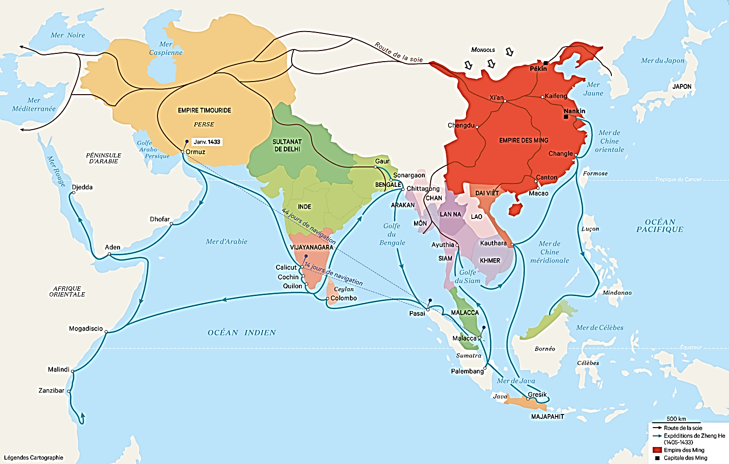
*A la même époque…
*Au début XVe siècle
Dans la Chine des Ming
Sous le règne de l’empereur Yongle
Sommet de la politique tributaire
*1405-22 : Six expéditions diplomatiques de l’amiral Zheng He en Asie du Sud : Champa, Empire khmer, Siam, Malacca, Java, Brunei
Et Samudra au nord de Sumatra
*Puis une 7ème entre 1430 et 1433
Jusqu’à Ormuz, l’Arabie et Zanzibar
*1435-64 : Règne de Yingzong
Nouvelles menaces mongoles
Abandon de ces expéditions
Et reflux de la politique tributaire
*Mais reprenons le récit…
1405-1433

Slide 11
1350-1450 : Le Siam : Vassalisation de Sukhothaï et expansion dans la péninsule malaise jusqu’à l’isthme de Kra ; Les Siamois s’emparent d’Angkor, l’Empire khmer se réduit au Cambodge
*1431 : Les Siamois s’emparent d’Angkor Fin de l’Empire khmer
Qui se réduit au royaume du Cambodge
Lovek, Oudong, Phnom Penh
*1438 : Le Siam vassalise le Sukhothaï
Au nord, Lan Na et Lan Xang résistent
*1450 : Au sud, accord avec
Le sultanat de Malacca (1402)
Et annexion de la péninsule malaise
Jusqu’à l’isthme de Kra
*Et maintenant, le Dai Viêt…
1431-1450
H
L
A
L
P
P
I
S
A
A
P

Slide 12
1471 : Le Dai Viêt conquiert et vassalise le Champa
b) Au XVe siècle...
Le Dai Viêt reprend son expansion
Vers le sud contre le Champa
NB : Rappels…
Le Nam Tiên commencé en 1000
*1307 : Les Chams
Ont cédé Hué aux Vietnamiens
*1471
Le Dai Viêt s’empare d’Indrapura
*Presque tout le Champa est conquis
Ce qu’il en reste est vassalisé
Avec comme nouvelle capitale : Vijaya
NB : Colonisation croissante
Des paysans vietnamiens
*Et enfin, la Birmanie…
1471
H
L
A
L
P
I
S
A
V
A
P

Slide 13
1485-1558 : Le royaume birman de Toungoo conquiert les royaumes d’Ava, de Pégou et du Lan Na, et réunifie la Birmanie
c) A la fin du XVe siècle…
Renaissance et réunification
De la Birmanie…
NB : Rappels…
*1287-1364 : Pégou et Ava
*1385-1424 : Guerre entre Ava et Pégou
*1485 : Entre Ava et Pégou
Le birman Mingyinyo fonde le royaume de Toungoo
*1535-46 : Son fils Tabinshwehti Conquiert les royaumes d’Ava et de Pégou
* Tabinshwehti réunifie la Birmanie
*Capitales : Pégou, puis Ava en 1599
1485-1546
H
L
A
T
L
P
I
S
A
V
A
P

Slide 14
1485-1558 : Le royaume birman de Toungoo conquiert les royaumes d’Ava, de Pégou et du Lan Na, et réunifie la Birmanie
*1550 : Mort de Tabinshwehti
Son beau-frère Bayinnaung lui succède
*1558 : Bayinnaung vassalise
Le royaume thaï du Lan Na
*Bilan…
*1550 : Les trois puissants royaumes
Dominent le paysage indochinois
*Et aux XVIe-XVIIIe siècles
Après ces montées en puissance
Les luttes pour l’hégémonie…
1550-1558
H
A
L
T
L
P
S
A
V
P

Slide 15
4) 1564-1688 : Expansions et luttes hégémoniques des trois puissances : Birmanie, Siam et Dai Viêt
1564-1594 : 1ère guerre birmano-siamoise : Conquête birmane du Siam ; Puis le Siam retrouve sa souveraineté
*1564 : 1ère longue guerre
Entre Birmans et Siamois
*1564
Bayinnaung s’empare d’Ayuthia
Et vassalise le Siam
Extension maximale de la Birmanie
*Mais…
1564-1584
H
A
L
T
L
P
A
V
P

Slide 16
1564-1594 : 1ère guerre birmano-siamoise : Conquête birmane du Siam ; Puis le Siam retrouve sa souveraineté
*1581 : Après la mort de Bayinnaung
Le Siam reprend sa souveraineté
*1584-92 : La roi birman Nandabayin
Assiège 4 fois Ayuthia sans succès
*1594
Le roi de Siam Naresuan (1590-1605)
Envahit à son tour la Birmanie
Et assiège Ava avant d’être repoussé
*Deux conséquences…
1564-1584
H
A
L
T
L
P
A
V
P

Slide 17
1595-1629 : La Birmanie affaiblie se morcèle à nouveau ; Pégou et le Lan Na redeviennent indépendants
1) Au début du XVIIe siècle
La Birmanie affaiblie et morcelée…
*1595 : Après l’attaque siamoise
Une crise politique éclate à Ava
*Pégou et le Lan Na vassal en profitent
Pour affirmer une certaine autonomie
*1605-29 : Le roi Anaukpeitlun Parvient à restaurer l’unité birmane
*Mais après sa mort
Le royaume d’Ava se divise à nouveau
*En revanche…
1590-1629
H
A
L
T
L
P
A
V
P

Slide 18
1595-1688 : Le Siam, débarrassé des Birmans, domine le centre de la péninsule : Vassalisation du Cambodge ; …
b) Au XVIIe siècle
Le renouveau du Siam…
*1595 : S’étant débarrassé
De la domination birmane
Le Siam domine le centre de la péninsule…
*1595 : Son roi Naresuan
Vassalise le Cambodge
Extension maximale du Siam
*Et fort de cette puissance
Le Siam s’ouvre aux Européens…
1584-1595
H
A
L
T
L
P
A
V
P

Slide 19
1584-1688 : … Le Siam s’ouvre aux Européens : commerçants hollandais de la VOC ; Echec de l’ambassade française de Louis XIV
*1613 : A Ayuthia, la VOC hollandaise Etablit un comptoir
*1662-79 : Sous Louis XIV
Mission de l’évêque français
Pierre Lambert de la Motte
La conversion des Siamois au catholicisme est possible !
*1685-88 : Une ambassade française
Mais trop exigeants
Les Français sont chassés
*Désormais, méfiance du Siam
Envers les étrangers européens…
*Et maintenant
Après la Birmanie et le Siam
Le 3ème acteur, le Dai Viêt…
1613-1688
H
A
L
T
L
P
A
V
P

Slide 20
1627-1674 : Au Dai Viêt, guerre civile et division entre les Trinh au nord et les Nguyen au sud
Rappel…
*1471
Sous la dynastie des Lê (1428-1788) le Dai Viêt poursuit
La conquête du Champa
*Mais à la fin XVIe siècle
Affaiblissement des Lê
Et deux dynasties rivales de seigneurs contrôlent le royaume
Les Trinh au nord à Hanoï
Et les Nguyen au sud à Hué (1635)
*A Hanoï, les Trinh gouvernent
Tout en maintenant les Lê sur leur trône
*Pour les Nguyen, les Trinh usurpateurs
*Pour les Trinh, les Nguyen insoumis
1600
H
A
L
T
L
H
P
A
V
H
P
H

Slide 21
1627-1674 : Au Dai Viêt, guerre civile et division entre les Trinh au nord et les Nguyen au sud
*1627 : La guerre civile éclate
Entre les Trinh et les Nguyen…
NB : Les Trinh, armée plus puissante
Qui domine la société
*1674 : Fin du conflit
Chacun campe sur ses positions
Et le Dai Viêt est coupé en deux
NB : Limite à Dong Hoi
60 km au nord de celle de 1954…
*Bilan…
1627-1674
H
A
L
T
L
H
P
A
V
P

